Slide 1
Módulo 7: Certificación verde

Slide 2
1. Introducción al módulo

Slide 3

Lluvia de ideas
¡Hablemos!
¿Conoces alguna certificación ecológica que se utilice en el sector turístico?
¿Qué beneficios crees que obtiene una empresa al tener una certificación ecológica?

Slide 4
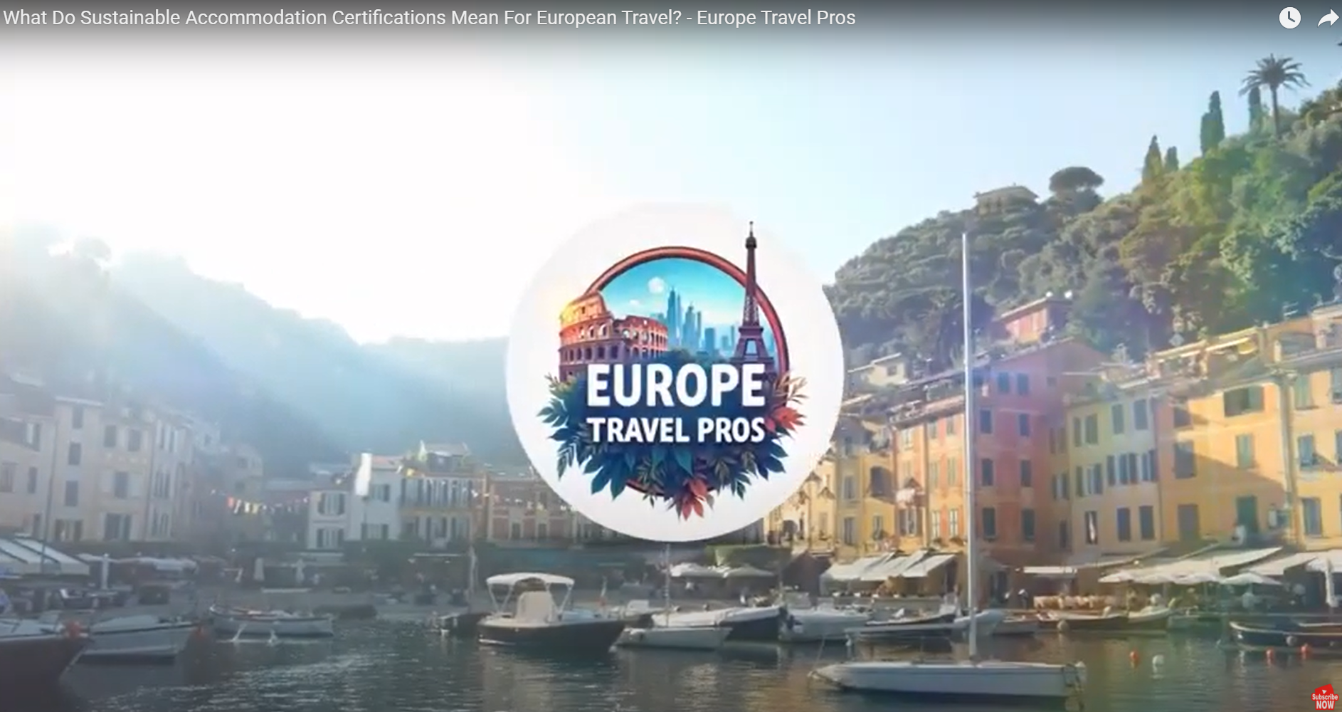
Vídeo introductorio: ¿Qué significan las certificaciones de alojamiento sostenible para los viajes europeos?
Mira el video y responde las preguntas:
¿Qué certificaciones se mencionaron?
¿Qué beneficios y desafíos se presentaron?

Slide 5
Introducción
"Las certificaciones proporcionan una prueba independiente de sostenibilidad. Generan confianza y brindan acceso a mercados ecosensibles."
El turismo se encuentra bajo una creciente presión para demostrar su sostenibilidad. Las certificaciones verdes proporcionan evidencia estructurada e independiente del compromiso ambiental, un factor cada vez más crucial para viajeros, organismos reguladores y socios. Este módulo presenta las principales ecoetiquetas (p. ej., Etiqueta Ecológica de la UE, Clave Verde, Biosphere) y sistemas de gestión (ISO 14001, EMAS), describiendo sus beneficios y desafíos para las pymes turísticas.

Slide 6
2. Certificaciones verdes

Slide 7
Una certificación es una herramienta que se utiliza para garantizar que una empresa, un producto o una actividad cumple con estándares o pautas específicas.
En el sector turístico, las certificaciones se aplican comúnmente para evaluar la calidad y seguridad de los servicios, incluido el alojamiento, la satisfacción del cliente y las prácticas operativas.
Según el PNUMA y la OMT (2005), una certificación verde generalmente se basa en:
La participación voluntaria de las empresas.
Estándares y criterios bien definidos.
Un proceso de auditoría y evaluación.
Un reconocimiento mediante la concesión de una etiqueta o logotipo a las entidades que cumplen los requisitos.
Un seguimiento continuo para garantizar el cumplimiento continuo a lo largo del tiempo.
Las certificaciones verdes proporcionan un marco estructurado y transparente que ayuda a las empresas a reducir su impacto ambiental y a adoptar prácticas más responsables.

Slide 8
3. Sistemas de certificación clave

Slide 9

3.1. Estándar GSTC
El Consejo Global de Turismo Sostenible (GSTC) define criterios internacionales que sirven como referencia global para el turismo sostenible.
Sus estándares se estructuran en torno a cuatro pilares:
1. Gestión Sostenible
2. Beneficios socioeconómicos
3. Protección del patrimonio cultural
4. Gestión ambiental
Planificación, gobernanza y seguimiento eficaces.
Apoyando a las comunidades locales y al empleo justo.
Salvaguardar las tradiciones, el patrimonio y la autenticidad.
Conservar recursos, biodiversidad y reducir emisiones.
La mayoría de las principales ecoetiquetas están alineadas con los criterios GSTC, lo que garantiza credibilidad, comparabilidad y reconocimiento global.

Slide 10



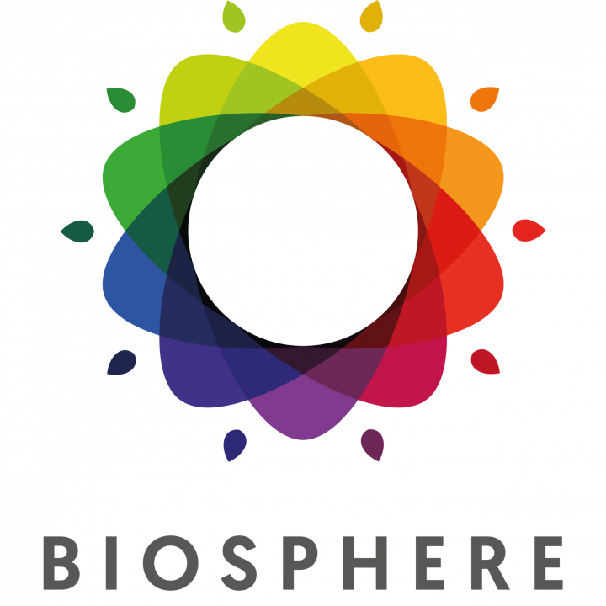


3.2. Descripción general de los principales sistemas de certificación
EU Ecolabel
Green Key
EarthCheck
Travelife Sustainability Certification
Biosphere Responsible Tourism
Green Globe
La etiqueta medioambiental oficial de la UE, que certifica los alojamientos turísticos con criterios estrictos en materia de energía, agua y residuos.
Una etiqueta ecológica internacional líder para hoteles, campings y atracciones, centrada en la gestión y la educación ambiental.
Un sistema de certificación basado en la ciencia para destinos y operadores turísticos, que combina una autoevaluación de nivel básico con una certificación completa.
Diseñado para hoteles y operadores turísticos, integrando tanto gestión como rendimiento.
Un sistema de certificación que alinea a las empresas y destinos turísticos con los ODS de la ONU.
Una certificación global de sostenibilidad para el turismo con criterios que abarcan el medio ambiente, la cultura y la comunidad.

Slide 11
3.3. Tabla comparativa – Tourism Ecolabels
Certificación
Área de enfoque
Usuarios objetivo
Característica distintiva
EU Ecolabel
Medio ambiente: energía, agua, residuos
Hoteles, campings
Certificación oficial de la UE con criterios estrictos.
Green Key
Gestión ambiental + educación
Hoteles, atracciones, campings
Fuerte énfasis en la concientización y la educación del personal y los huéspedes.
EarthCheck
Basado en la ciencia, mejora continua, nivel de entrada a sostenibilidad avanzada.
Destinos, grandes operadoras
Benchmarking + auditorías anuales
Apto para pymes: autoevaluación + formación.
Travelife
Hoteles, operadoras turísticas
Certificación de 3 etapas (para operadores turísticos/agentes de viajes)
Ciclo de Mejora Anual de siete pasos (para alojamientos).
Gestión y rendimiento
Biosphere
Alineación con los ODS de la ONU
PYMES, destinos
Vínculo explícito con los objetivos de la Agenda 2030.
Green Globe
Medio ambiente, cultura, comunidad
Industria turística mundial
La certificación internacional de mayor duración.

Slide 12
4. Sistemas de gestión ambiental y de sostenibilidad

Slide 13
4.1. De las ecoetiquetas a los sistemas de gestión
Mientras que las ecoetiquetas certifican el cumplimiento de criterios de sostenibilidad específicos, los sistemas de gestión proporcionan un marco de mejora continua para:
Integrar la sostenibilidad en las operaciones diarias
Medir y realizar un seguimiento del rendimiento a lo largo del tiempo
Garantizar el cumplimiento legal y reducir los riesgos
Construir una cultura de mejora continua más allá de la certificación inicial

Slide 14

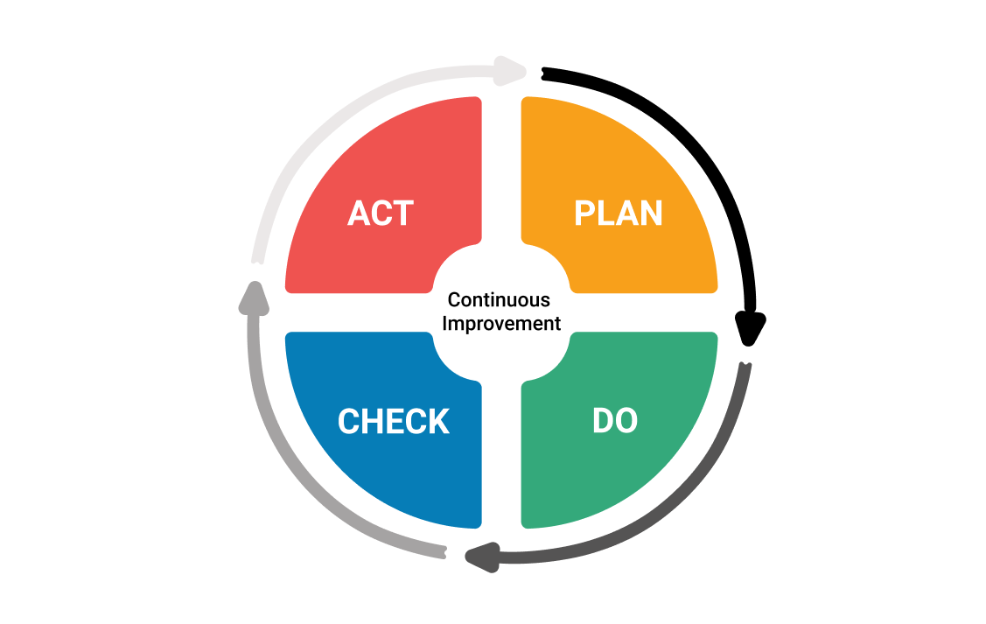
4.1. De las ecoetiquetas a los sistemas de gestión
Etiqueta ecológica = Resultado
Sistema de Gestión = Proceso
Piensa en las ecoetiquetas como el “sello” que demuestra que una empresa es sostenible hoy, y en los sistemas de gestión como el “motor” que le permite seguir mejorando mañana.

Slide 15
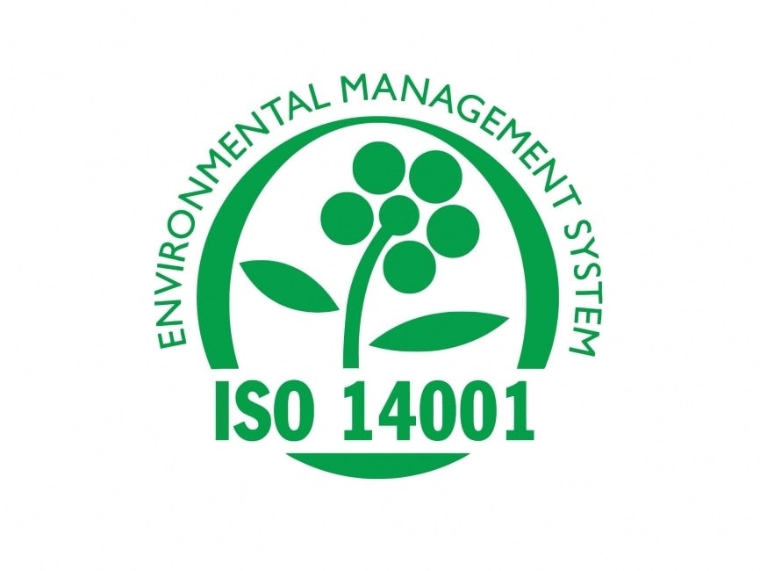

4.2. Sistemas de Gestión Ambiental y de Sostenibilidad
Los sistemas de gestión proporcionan un enfoque estructurado y basado en procesos para la sostenibilidad:
ISO 14001
EMAS
  Norma del Sistema de Gestión Ambiental (SGA) centrada en la mejora continua y el cumplimiento.
  Sistema de gestión y auditoría medioambientales de la UE, que combina la norma ISO 14001 con el cumplimiento legal y la presentación de informes públicos obligatorios.
Ayudan a las empresas turísticas a reducir el impacto sistemáticamente y a demostrar responsabilidad ante las partes interesadas.

Slide 16
4.3. Cuadro comparativo – Sistemas de gestión
Sistema de gestión
Alcance
Características principales
Beneficio distintivo
ISO 14001
Gestión ambiental
Ciclo PDCA, enfoque en riesgo y cumplimiento
Ampliamente reconocida, flexible para cualquier sector.
EMAS
Medio ambiente + cumplimiento legal
Incluye requisitos ISO 14001 + declaración ambiental verificada
Fuerte énfasis en la concienciación y la educación del personal y los huéspedes.

Slide 17
5. Ecoetiqueta versus sistemas de gestión

Slide 18
5.1. Ecoetiquetas vs. Sistemas de gestión
Tanto las ecoetiquetas como los sistemas de gestión ambiental (SGA) buscan mejorar el desempeño en sostenibilidad y la transparencia. Sin embargo, difieren significativamente en cuanto a estructura, implementación, coste y propósito estratégico.
Etiquetas ecológicas
Sistemas de gestión
Certificaciones de terceros otorgadas según el cumplimiento de criterios ambientales y/o sociales predefinidos.
Se centran en un producto o servicio específico.
Se centran en los procesos internos y la mejora continua, ofreciendo a las organizaciones un marco estructurado para integrar la sostenibilidad en sus operaciones principales.

Slide 19
5.2. Tabla comparativa: Ecoetiquetas vs. Sistemas de gestión
Criterios
Etiquetas ecológicas
Sistemas de gestión
Alcance
Nivel de servicio o de instalación
Toda la organización
Enfoque
Basado en criterios: prácticas y criterios específicos
Certificación basada en procesos: Procesos organizacionales y mejora continua
Verificación
Lista de verificación y auditoría de terceros
Certificación basada en procesos: Procesos organizacionales y mejora continua
Complejidad
Inferior (autoevaluación + verificación externa)
Superior (política, procedimientos, documentación, auditorías)
Duración/Validez
Generalmente renovación anual
Ciclo de 3 años con revisiones
Reconocimiento
Logotipos visibles para el consumidor
Credibilidad ante las partes interesadas, los reguladores y la cadena de suministro

Slide 20
6. Beneficios y desafíos de las certificaciones de sostenibilidad (ya sean ecoetiquetas o SGA)

Slide 21
6.1. Beneficios
Beneficios
Descripción
Eficiencia operativa
Las organizaciones certificadas suelen reducir el consumo de recursos mediante mejoras estructuradas en la gestión de energía, agua y residuos. Los estudios de caso muestran ahorros mensurables en las facturas de servicios públicos y una reducción en el uso de materiales.
Ahorro de costes
Si bien la certificación tiene costes iniciales, la implementación de prácticas más eficientes genera ahorros financieros a largo plazo.
Credibilidad y confianza de la marca
Cada vez más viajeros buscan credenciales ambientales confiables. La certificación ofrece una validación externa que evita afirmaciones de sostenibilidad imprecisas o engañosas.
Acceso al mercado
Varios operadores turísticos, plataformas de viajes y licitaciones públicas ahora exigen o priorizan a las empresas certificadas.
Cumplimiento legal y reducción de riesgos
Sistemas como EMAS e ISO 14001 ayudan a las empresas a supervisar el cumplimiento de la legislación ambiental, reduciendo el riesgo de sanciones.
Participación de las partes interesadas
La presentación de informes transparentes, especialmente en el marco del EMAS, mejora las relaciones con el personal, los reguladores, los proveedores y los clientes, fomentando una cultura de responsabilidad y sostenibilidad.

Slide 22
6.2. Desafíos
Desafíos
Descripción
Inversión inicial
Los costes iniciales de certificación (consultoría, auditorías, actualizaciones de equipos) pueden ser una barrera para las micro y pequeñas empresas.
Formación y recursos internos
Una certificación exitosa requiere personal formado y tiempo dedicado a implementar procedimientos, hacer seguimiento de indicadores y prepararse para auditorías, algo que no todas las PYME pueden permitirse fácilmente.
Carga administrativa
La gestión de documentación, sistemas de seguimiento y elaboración de informes puede resultar abrumadora, especialmente para equipos pequeños que no están familiarizados con los estándares ambientales.
Riesgo de greenwashing
Sin una implementación significativa, la certificación puede convertirse en un mero ejercicio de marcar casillas.

Slide 23
7. Conclusiones

Slide 24
Las certificaciones y estándares ecológicos son herramientas poderosas para la rendición de cuentas, la mejora y la credibilidad.
Ecoetiquetas (Ecoetiqueta de la UE, Llave Verde, etc.) → visibilidad y accesibilidad, especialmente para pymes.
Sistemas de gestión (ISO 14001, EMAS) → mayor integración, rendimiento y cumplimiento a largo plazo.
La adopción conlleva ahorros de costes, una reputación más sólida y la fidelización de la clientela.
La credibilidad requiere transparencia y verificación por terceros → evitar el lavado de imagen ecológico.
La certificación no es un logro único, sino parte de un viaje continuo hacia una industria turística más verde, más justa y más resiliente.

Slide 25
8. Actividades y recursos autoaprendizaje

Slide 26
8.1 Cuestionario y reflexión en grupo
Cuestionario de opción múltiple.
Debate y reflexión sobre el cuestionario en grupos pequeños.
Caso “La Posada del Mar”
  Casa de huéspedes costera de gestión familiar (12 habitaciones).
  Paneles solares, pero sin un sistema formal de sostenibilidad.
  Problemas: desperdicio de alimentos, consumo de agua y falta de formación del personal.
Tarea:
Elige la certificación/sistema más adecuada (p. ej., Etiqueta Ecológica de la UE, Biosphere, ISO 14001).
Identifica un beneficio y un desafío.
Presenta la recomendación en 1 minuto.

Slide 27
8.2 Recursos de autoaprendizaje
Videos:
Contenido:
Etiqueta Ecológica de la UE para Alojamientos Turísticos.
Introducción a la Clave Verde 2023.
Turismo Responsable Biosphere (caso de Cataluña).
Introducción a la certificación Travelife.
Instrucciones: Ver vídeos y observar 2 o 3 criterios o prácticas clave por programa.

Slide 28
Lecturas
Contenido:
Ficha informativa de EMAS (Green Forum EU).
Manual del usuario de la etiqueta ecológica de la UE (requisitos y solicitud).
Criterios del sector GSTC (4 pilares).
Turismo de la Biosfera (alineación de las pymes con los ODS).
Certificaciones EarthCheck (requisitos y solicitud).
Certificación Green Globe (requisitos y solicitud).
Instrucciones: Resalta 3 ideas clave de las lecturas.

Slide 29
Preguntas de reflexión:
¿Cuál es la diferencia clave entre las ecoetiquetas y los sistemas de gestión?
¿Qué sistema es más sencillo para las pymes y por qué?
Una práctica aprendida (p. ej., participación del personal, alineación con los ODS)
Utiliza la hoja de actividades proporcionada.

